Slide 1
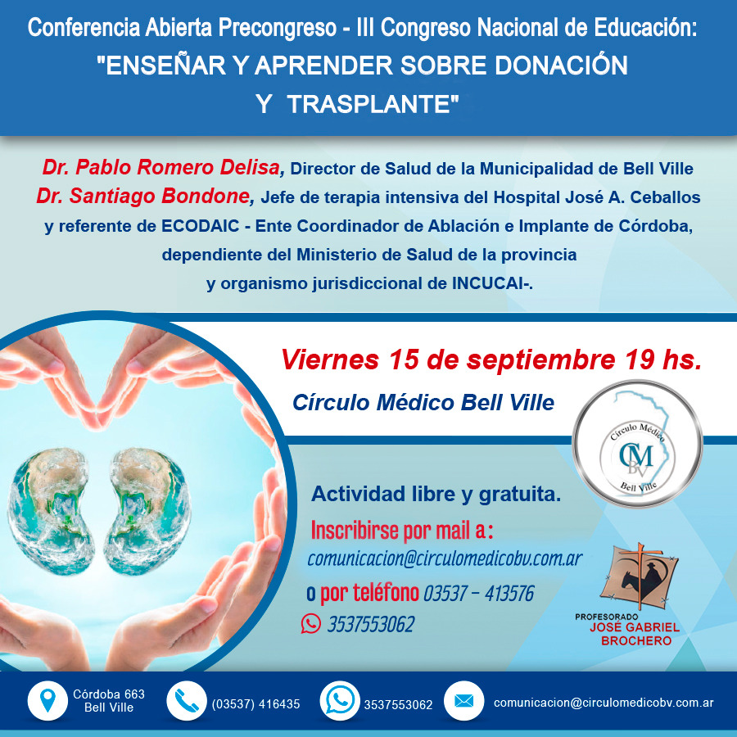
pablo_rd@hotmail.com

Slide 3
QUE NOS PROPONEMOS ?
Que los diferentes actores educativos se comprometan con el trabajo en torno a una temática sanitaria de la que todos formamos parte.
Que los diferentes actores educativos expresen sus dudas, temores y cuestionamientos y puedan tomar decisiones informadas.
Que los actores educativos manejen información científicamente validada, oficial y responsable.
Que los pacientes trasplantados, en lista de espera , sus familiares y vecinos participen de las actividades educativas sobre donación y trasplante.

Slide 4
INCUCAI
El Instituto Nacional Central Único Coordinador de Ablación e Implante (INCUCAI) es el organismo que impulsa, normatiza, coordina y fiscaliza las actividades de donación y trasplante de órganos, tejidos y células en nuestro país. Actúa en las provincias argentinas junto a 24 organismos jurisdiccionales de ablación e implante con el fin de brindar a la población un acceso trasparente y equitativo al trasplante.

Slide 5
INCUCAI y Jurisdicciones
E.Co.D.A.I.C
Provincia de Córdoba
C.A.I.N.
Provincia de Neuquén
C.A.I.PAT.
Provincia de Chubut
C.A.I.S.E.
Provincia de Santiago del Estero
Buenos Aires Trasplante
Ciudad de Buenos Aires
C.A.I.C.A.
Provincia de Catamarca
C.U.C.A.I.
Provincia de Chaco
C.U.C.A.I.
Provincia de Formosa
C.U.C.A.I.
Provincia de Jujuy
C.U.C.A.I.
Provincia de La Pampa
C.U.C.A.I.
Provincia de La Rioja
C.U.C.A.I. Mis
Provincia de Misiones
C.U.C.A.I.
Provincia de Río Negro
C.U.C.A.I.
Provincia de Salta
I.N.A.I.S.A.
Provincia de San Juan
C.U.C.A.I.
Provincia de Santa Cruz
C.U.C.A.I.
Provincia de Tierra del Fuego
C.U.C.A.I.BA.
Provincia de Buenos Aires
C.U.C.A.I.COR.
Provincia de Corrientes
C.U.C.A.I.ER.
Provincia de Entre Ríos
I.N.C.A.I.MEN.
Provincia de Mendoza
C.U.C.A.I.TUC.
Provincia de Tucumán
C.U.D.A.I.O.
Provincia de Santa Fe
C.U.C.A.I.LUIS.
Provincia de San Luis
Notes:
5

Slide 6
HISTORIA y NORMATIVA
1977 -Ley 21.541 dio nacimiento al Centro Único Coordinador de Ablación e Implante (CUCAI).
1986 se modificó la Ley 21.541, sancionándose la Ley 23.464. Dos años más tarde, se realizó el primer trasplante hepático.
1990, con la sanción de la Ley 23.885, el CUCAI se convirtió en el Instituto Nacional Central Único Coordinador de Ablación e Implante (INCUCAI), pasando a ser un organismo descentralizado con autarquía y conservando su dependencia del Ministerio de Salud de la Nación.
1993-Ley 24.193 de Trasplante de Órganos, normativa que rige en la actualidad con las modificaciones incorporadas por la Ley 26.066.
2005- se aprobó la Ley 26.066, modificatoria de la 24.193, que incorporó la figura del donante presunto para las donaciones de órganos.

Slide 7
Proceso donación-trasplante Marco Legal
Ley 24193: ley de trasplantes
Ley 26066 (complementaria) “Donante presunto”
www.incucai.gov.ar

Slide 8
GARANTIA DE CALIDAD
El concepto de garantía de calidad en el proceso de donación-trasplante consiste en la implementación de registros uniformes en todo el país, que permiten el seguimiento de los pasos operativos desde la detección del potencial donante hasta el trasplante en los receptores. Estos registros son gestionados en tiempo real por el sistema informático del INCUCAI, el SINTRA, que permite un acceso a la información con niveles de complejidad creciente. A través de él, se puede observar el trabajo continuo y coordinado del INCUCAI, los organismos jurisdiccionales y los centros de trasplante.

Slide 12
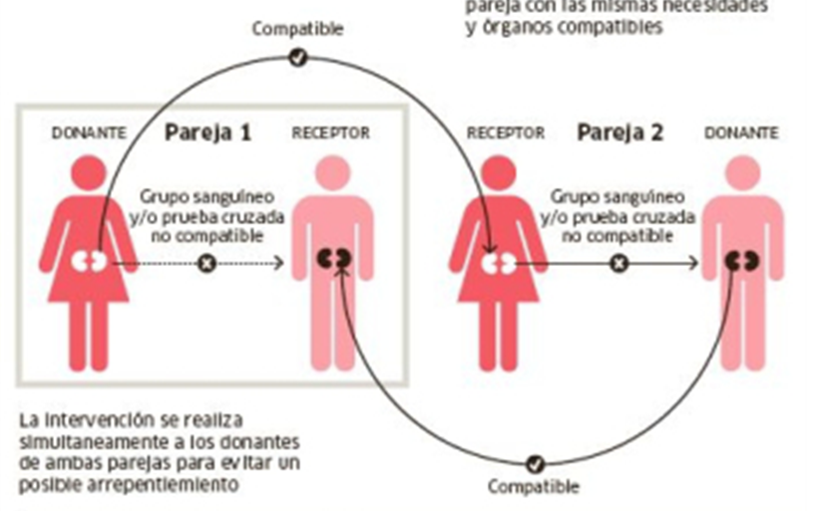

Slide 13
MUERTE ENCEFÁLICA
La tecnología permite, en el caso de pacientes que MUEREN a consecuencia de graves lesiones cerebrales, el sostén artificial y mecánico de algunas funciones del cuerpo, como la oxigenación a través del respirador y el apoyo cardiocirculatorio. En definitiva, se trata del cuerpo de una PERSONA FALLECIDA que está conectado a una máquina.
Tradicionalmente, se la ha denominado muerte cerebral o encefálica, aunque sólo hay que llamarla muerte, porque lo único que ha variado en esta forma de fallecer son los signos médico-legales para certificarla.
Ni el coma profundo, ni el estado vegetativo persistente son situaciones equivalentes a
la muerte encefálica. Debemos dejar en claro que tanto en el coma como en el estado
vegetativo persistente la persona está VIVA.

Slide 14
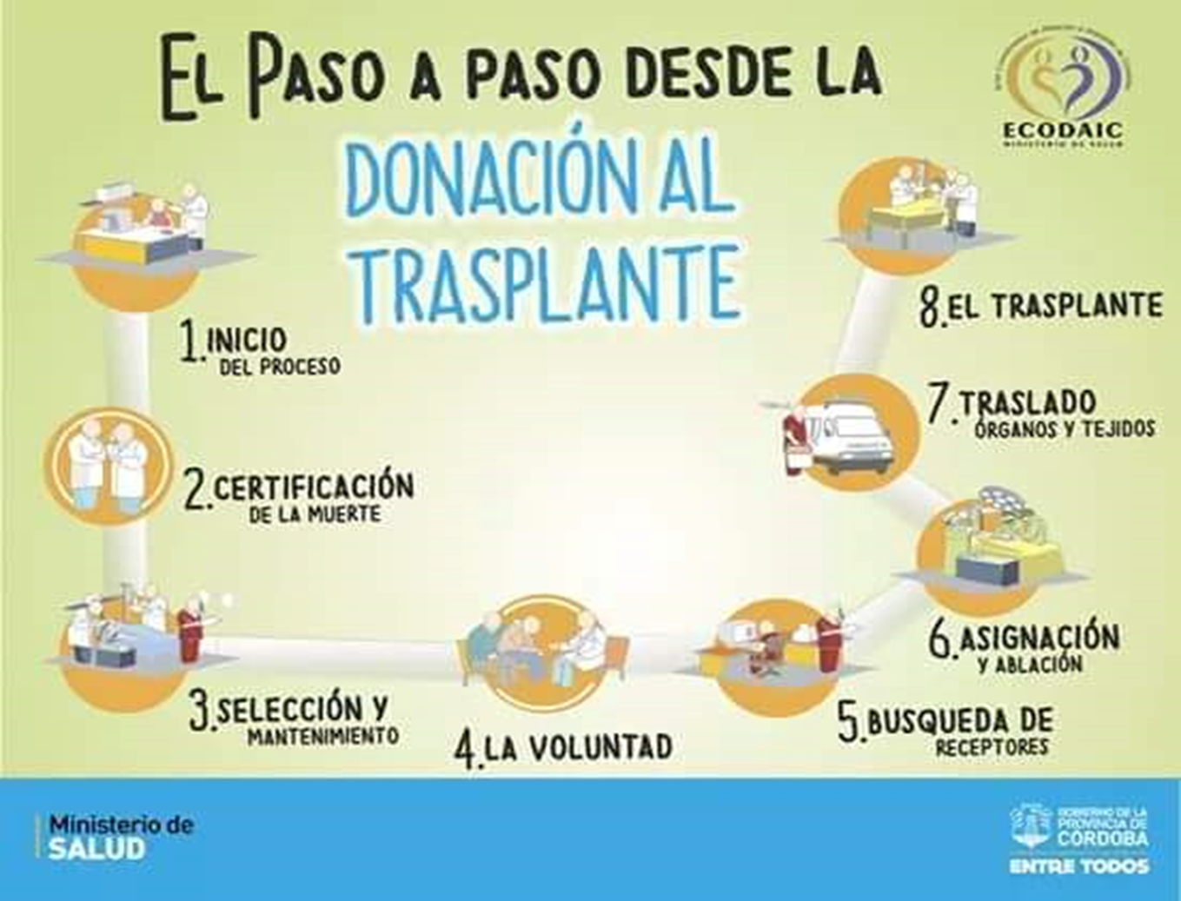

Slide 15
2016
Se concretaron 515 procesos de donación de órganos y 487 de tejidos. Los donantes provinieron de 192 establecimientos de todo el país.
Las provincias de Ciudad Autónoma de Buenos Aires y Mendoza superaron la tasa de 20 donantes por millón de habitantes.
Lista de espera para trasplante de órganos = 8062
Lista de espera para trasplante de tejidos = 3124

Slide 16
MUCHAS GRACIAS !

